Slide 1

RELATÓRIO DE ENCERRAMENTO
DO CURSO DE
CONTABILIDADE – 2025-02

Slide 2
Alunos matriculados – 2025 -02 CONTABILIDADE
CURSO | TURMAS | MATRICULADOS | CURSANDO | OCORRÊNCIAS | OBSERVAÇÕES
TÉCNICO EM CONTABILIDADE | 1º MÓDULO - B | 25 | 21 | 13 | OCORRÊNCIAS APENAS DE CIÊNCIA DA FREQUÊNCIA PELA ORIENTADORA
 | 2º MÓDULO - B | 34 | 33 | 00
 | Total do Curso: | 59 | 54 | 13

Slide 3
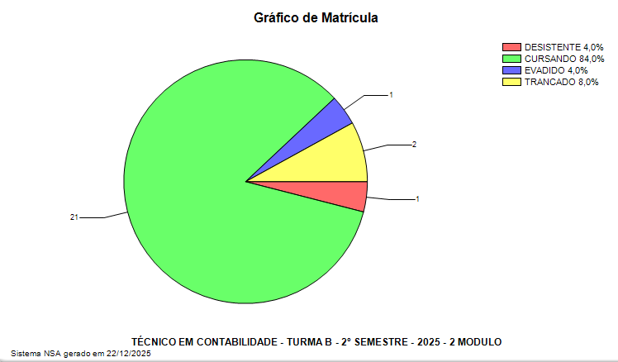
Gráfico de Matrículas

Slide 4
EVASÃO
TURMAS | DESISTENTE | EVADIDO | TRANCADO
1º MÓDULO - B | 1 | 1 | 2
2º MÓDULO - B | 0 | 0 | 1
Total do Curso: | 1 | 1 | 3

Slide 5
NÚMERO DE MATRICULADOS POR SEMESTRE - PAINEL GERAL
TURMAS | MATRICULADOS | CURSANDO | DESISTENTE
1º MÓDULO - B | 25 | 21 | 4
2º MÓDULO - B | 34 | 33 | 1
Total do Curso: | 59 | 54 | 5

Slide 6
Número de Ocorrências
TURMAS | MATRICULADOS | NÚMERO DE OCORRÊNCIAS | OBSERVAÇÃO
1º MÓDULO - B | 25 | 13 | OCORRENCIAS GERADAS PELA OE PARA ACOMPANHAMENTO DE FALTAS
2º MÓDULO - B | 34 | 0
Total do Curso: | 59 | 13

Slide 7
Integração 18/09/2025

Slide 8
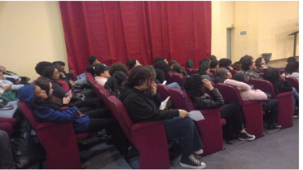
Acolhimento e orientações iniciais

Slide 9
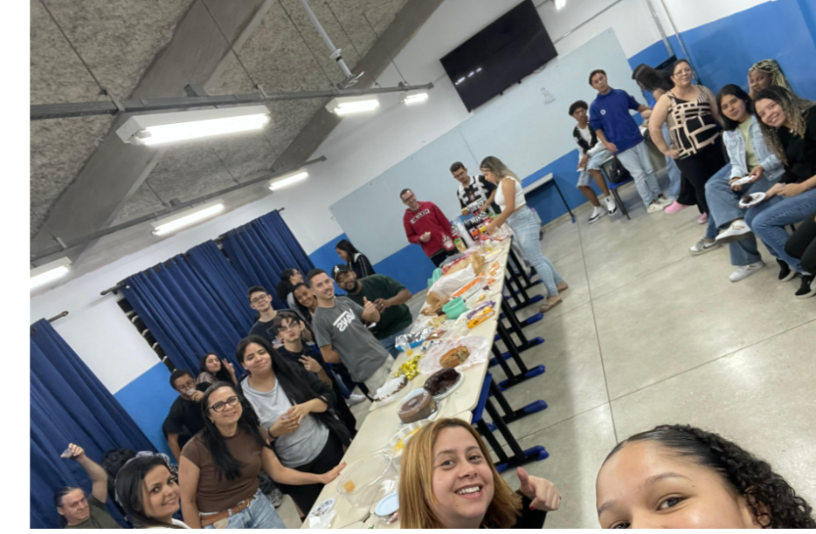
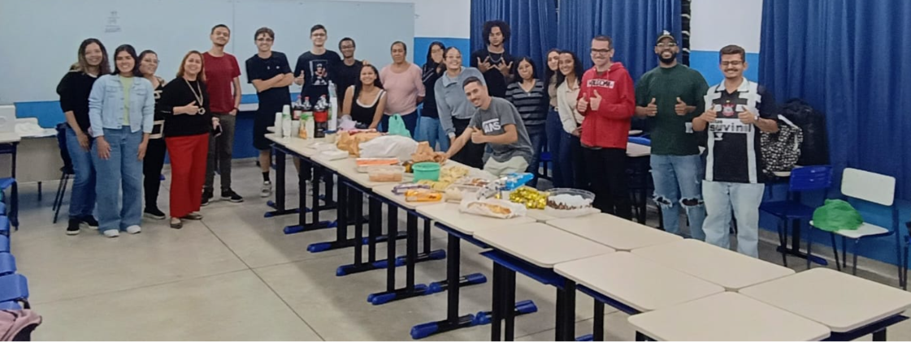
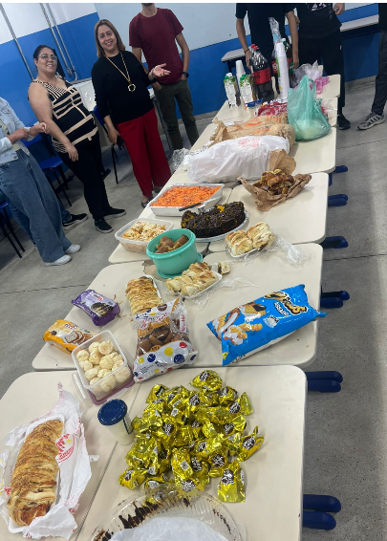
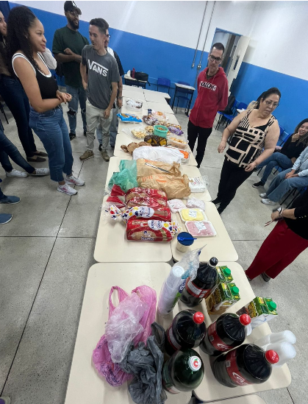

Slide 10
PALESTRA – EMPREENDEDORISMO, COMO GANHAR DINHEIRO. 11/09/2025

Slide 11
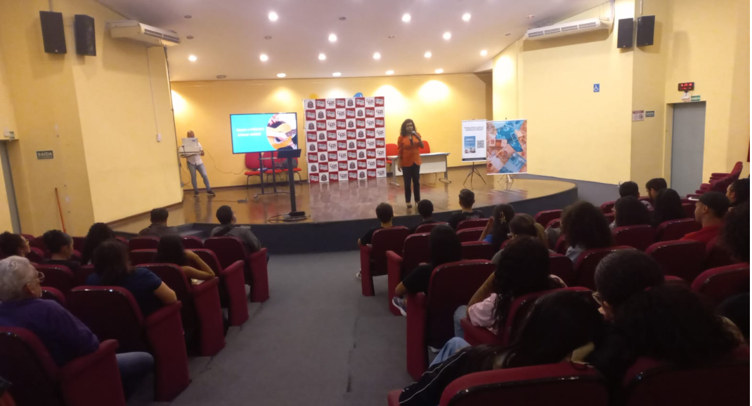
PALESTRA – EMPREENDEDORISMO, COMO GANHAR DINHEIRO. Profª IEDA

Slide 12
PALESTRA EGRESSOS CONTABILIDADE

Slide 13


Slide 14

DIA DO CONTADOR

Slide 15
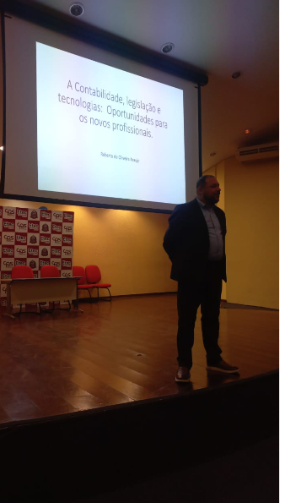
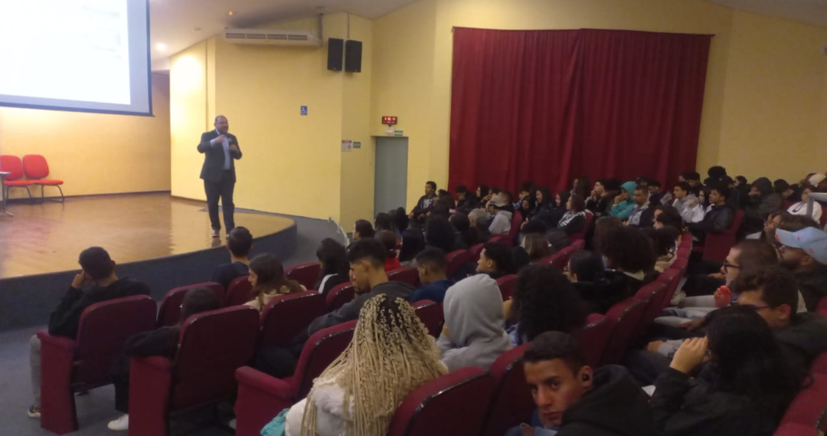
Palestra – OPORTUNIDADES AO NOVOS PROFISSIONAIS

Slide 16
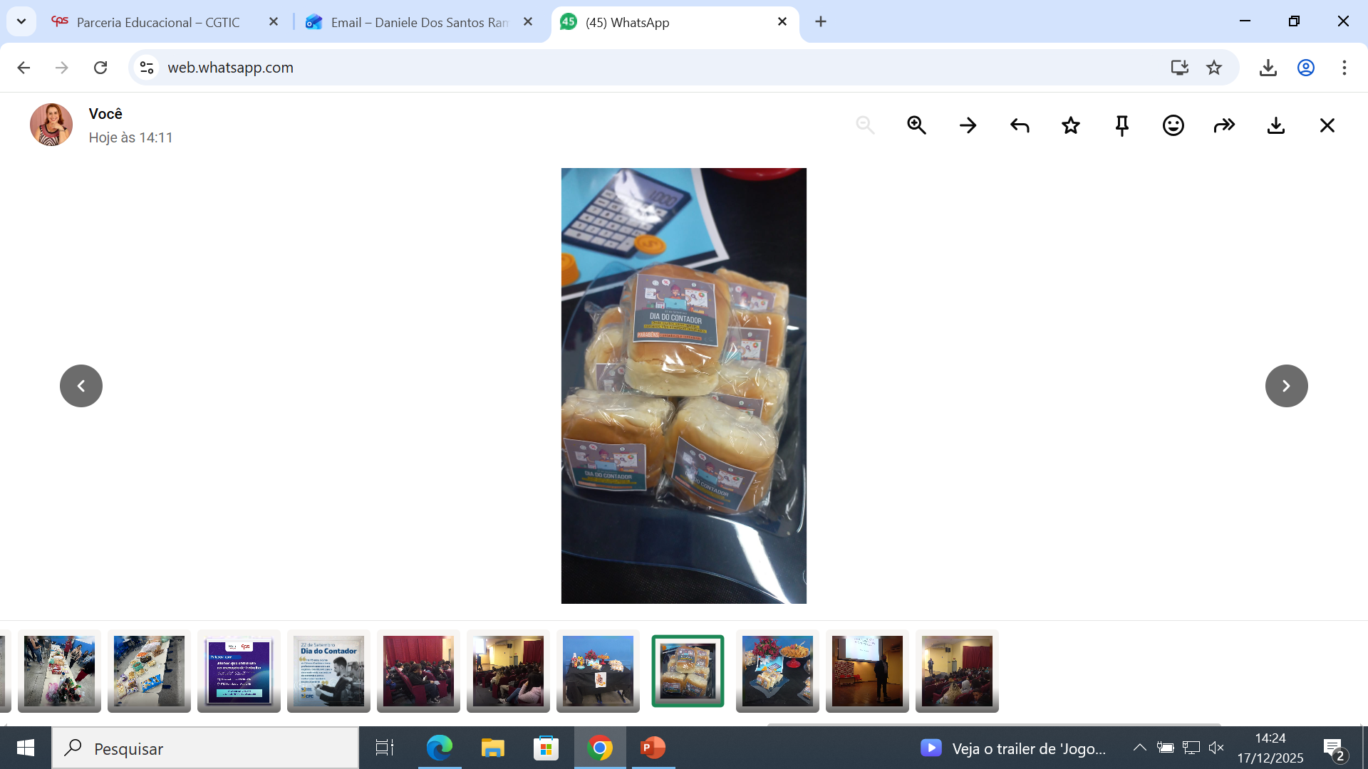
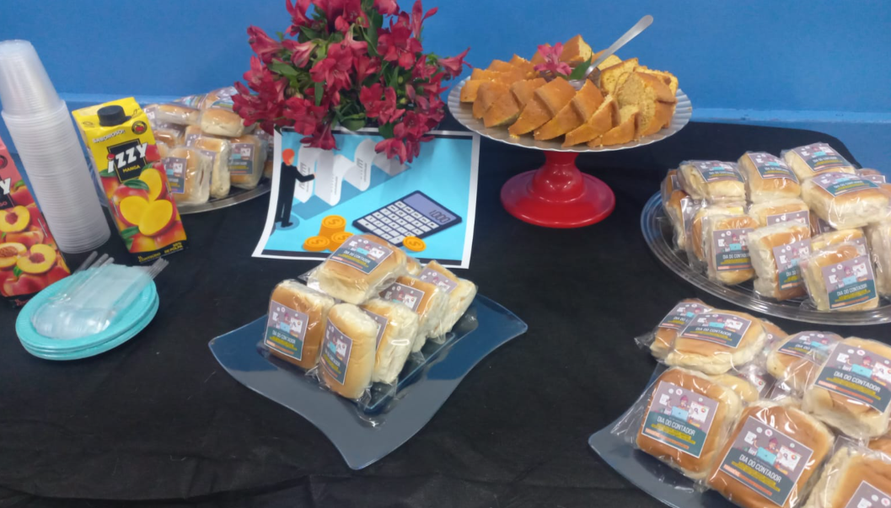
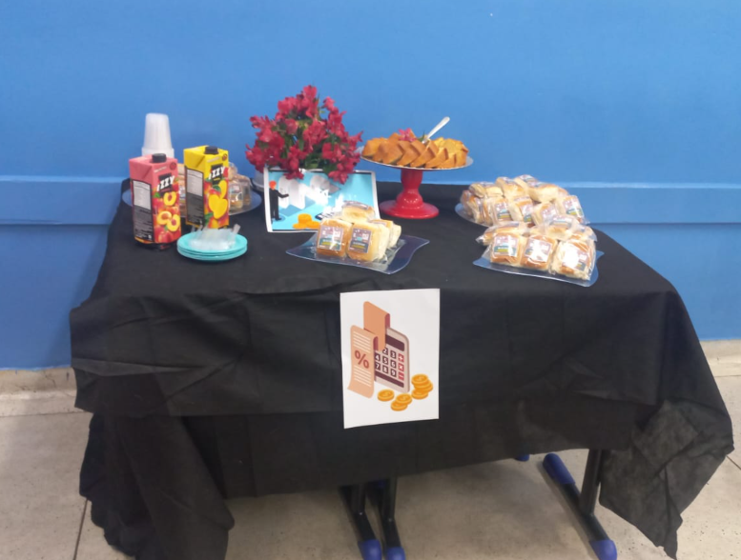

Slide 17
Semana TECNOLÓGICA, APRESENTAÇÃO DE PROJETOS e apresentação de tcc

Slide 18
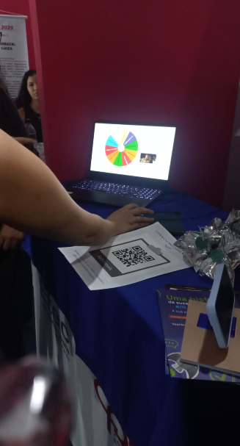
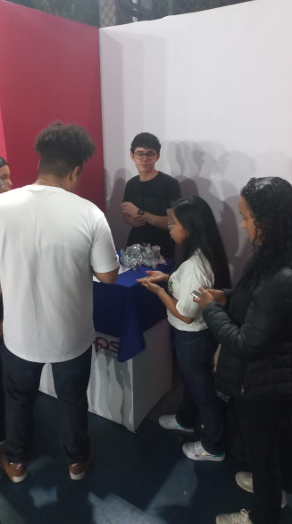
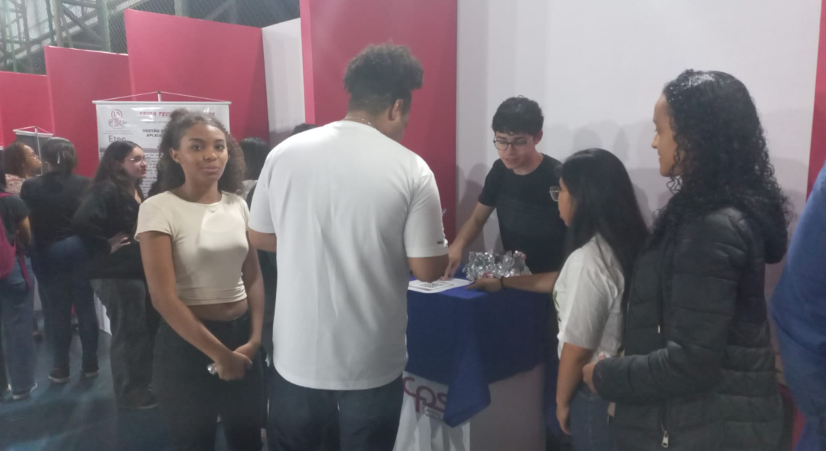
projetos

Slide 19
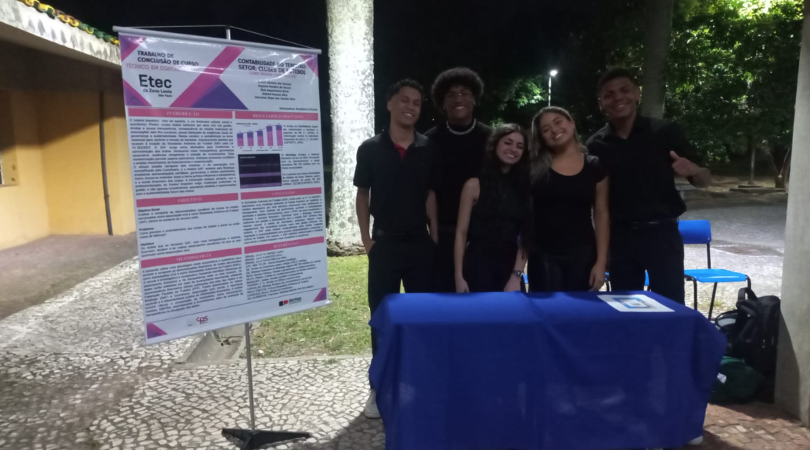
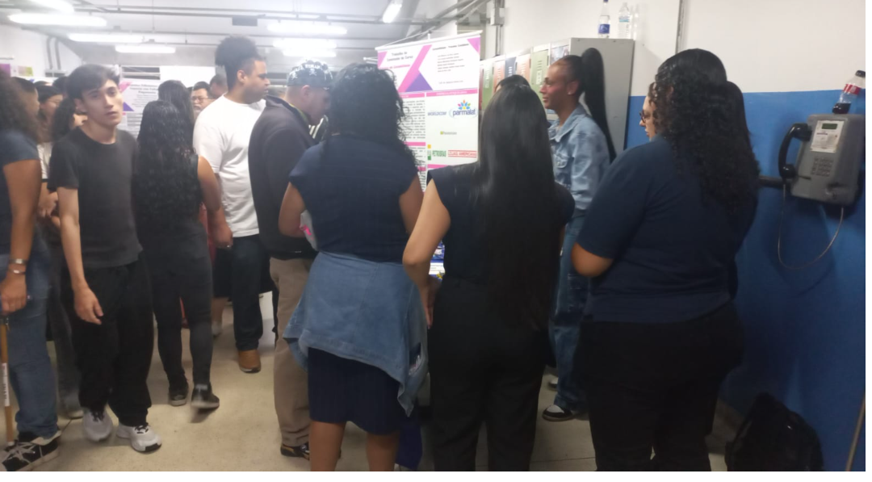
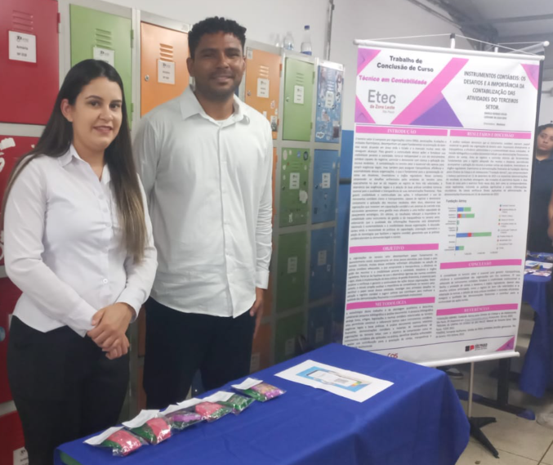
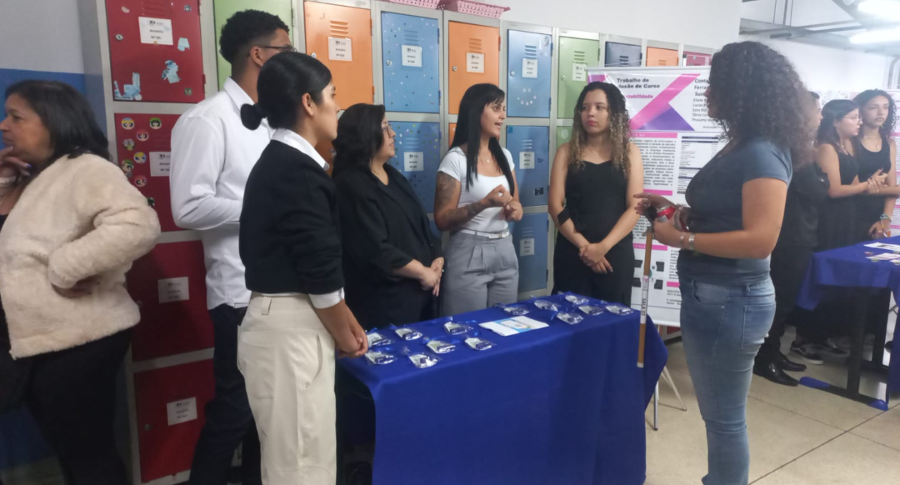
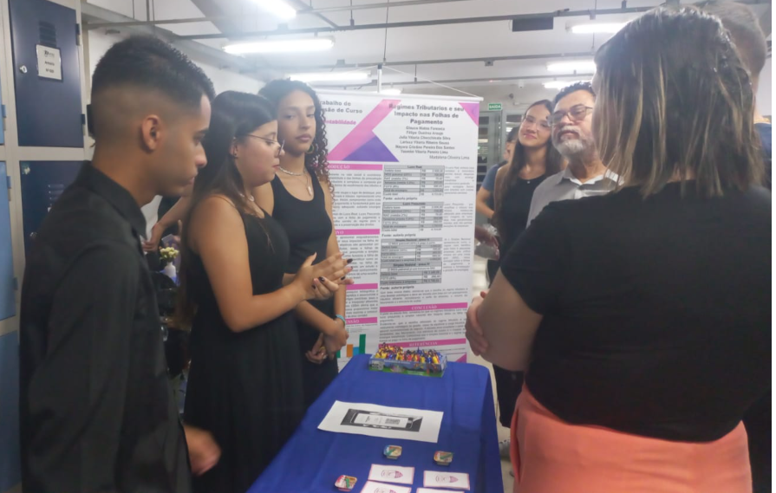
APRESENTAÇÃO tcc

